Slide 1
Социальные сети как средство формирования социального партнерства с родителями обучающихся в начальной школе
Всероссийский конкурс
«Учитель года России – 2015»
Рубин Алексей Яковлевич
город Москва

Slide 2
Школа и семья – союзники в обучении и воспитании детей
ФГОС НОО:
20% содержания ООП формируется участниками образовательных отношений
Родители
Учитель
Ребенок
Семья
Школа
«родители – участники образовательных отношений»
ст.2 п.31 ФЗ №273-ФЗ

Slide 3
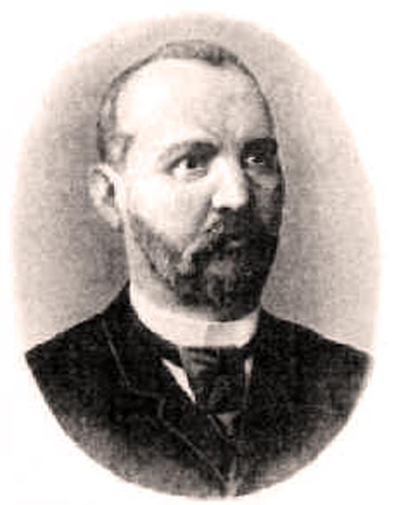
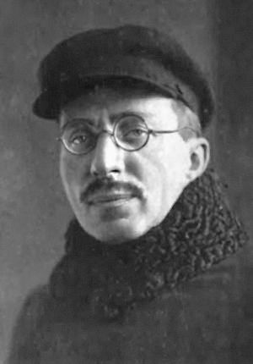
«...первый образовательный институт человека есть семья, а школа, даже элементарная, есть уже продолжение воспитания и образования».
П.Ф.Каптерев
«Воспитание есть процесс социальный в самом широком смысле. Воспитывает всё: люди, вещи, явления, но прежде всего и больше всего – люди. Из них на первом месте – родители и педагоги».
А.С.Макаренко

Slide 4
ТРАДИЦИОННЫЕ ФОРМЫ ОБЩЕНИЯ
родительские собрания
телефонные звонки
электронная почта
записи в дневнике и записки
личные и групповые встречи
нет гарантии, что информация будет доступна в полной мере и вовремя
ограничения эффективного сотрудничества: «ВРЕМЯ» и «ПРОСТРАНСТВО»

Slide 5
взаимодействие
социальное партнерство
отсутствие общей цели, прочных связей, учитель – лидер
общее целеполагание, равноправие, прочные связи

Slide 6
выстроить такую систему продуктивного сотрудничества с родителями, которую можно назвать социальным партнёрством, когда родители – активные и полноправные участники образовательных отношений, положительно влияющие на качество образования
Цель
равноправие
взаимовыгодность
осознанность
Социальное партнерство
добровольность
диалогичность
самостоятельность

Slide 7
Достоинства социальных сетей для организации взаимодействия с родителями обучающихся
Социальная сеть
многопользовательский веб-сайт, содержание которого наполняется самими пользователями
знакомые современным родителям интерфейс и среда общения;
расширение образовательного пространства за пределы школы;
возможность наполнять сообщество содержанием, полезным для других участников, создавать контент совместно;
возможность своевременно проинформировать всех участников об изменениях в сообществе через мобильные приложения;
бесплатные ресурсы, возможность использования мультимедиа;
возможности неформального и информального общения;
возможность сбора и накопления истории жизни сообщества.

Slide 8
в целях соблюдения Федерального закона № 152-ФЗ «О персональных данных» от 27 июля 2006 г. доступ в группу ограничен

Slide 9
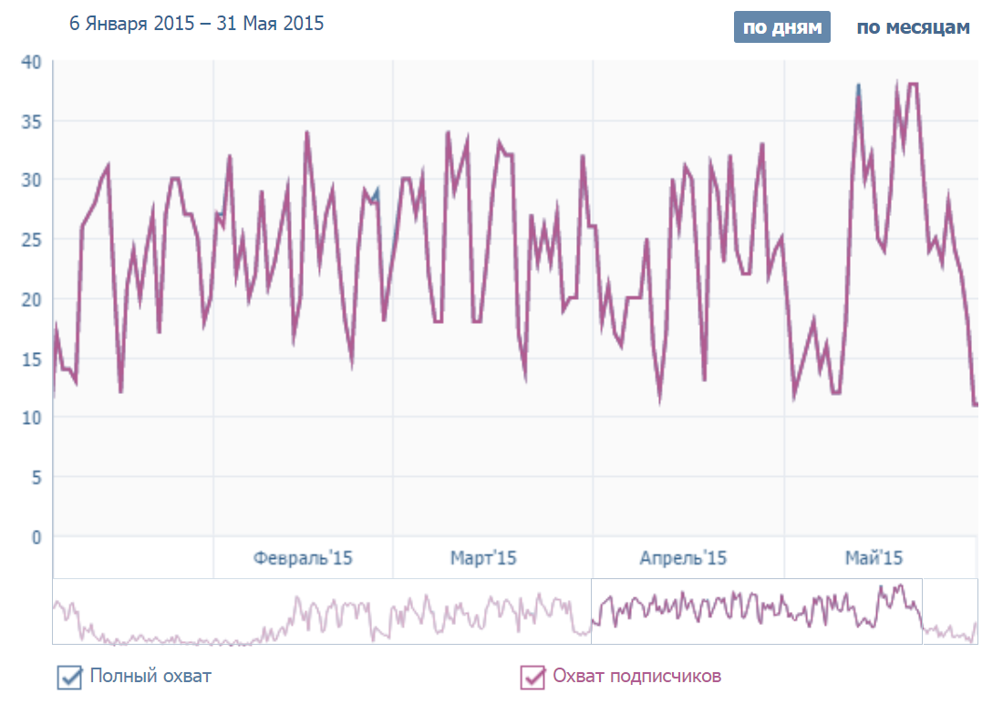
Рост популярности сообщества среди родителей учащихся
15 сентября 2012 г.
1 сентября 2012 г.
24 мая 2012 г.
17 мая 2012 г.
активность участников стабильно высока и не опускается ниже 10-12 просмотров в день даже в каникулярное время

Slide 10
Рост активности пользователей сообщества
комментирование материалов учителя; первые попытки размещения собственного контента и работы с предлагаемыми инструментами
размещение новостей и комментирование записей всеми участниками сообщества; пополнение фото- и видеоархива класса осуществляется родителями самостоятельно
пассивное использование публикуемых учителем материалов

Slide 11
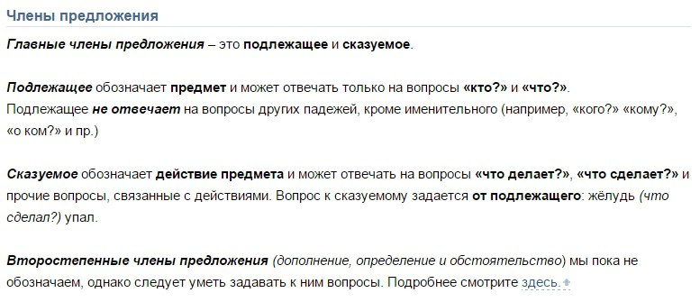
схемы, правила и видеоуроки

Slide 12
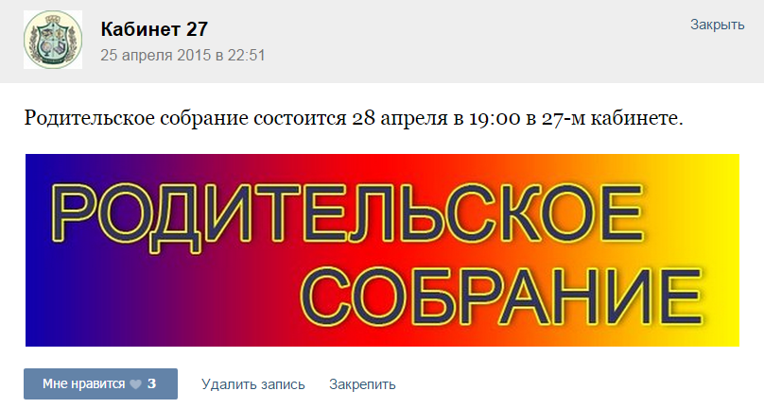
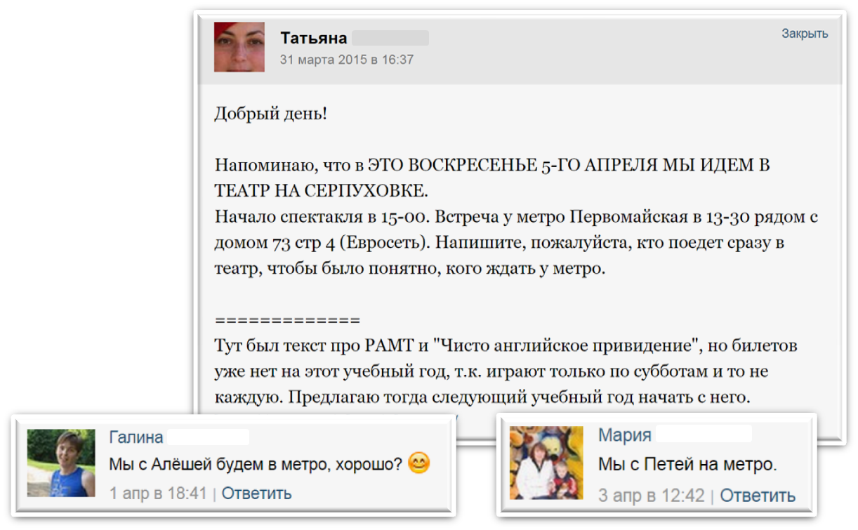
публикация сообщений учителем…
…и родителями в новостной ленте и отклик участников

Slide 13
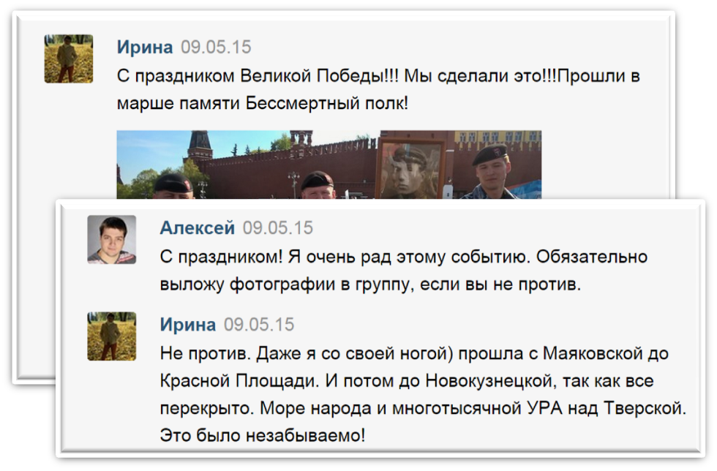
неформальная личная переписка
комментарии «с душой»

Slide 14
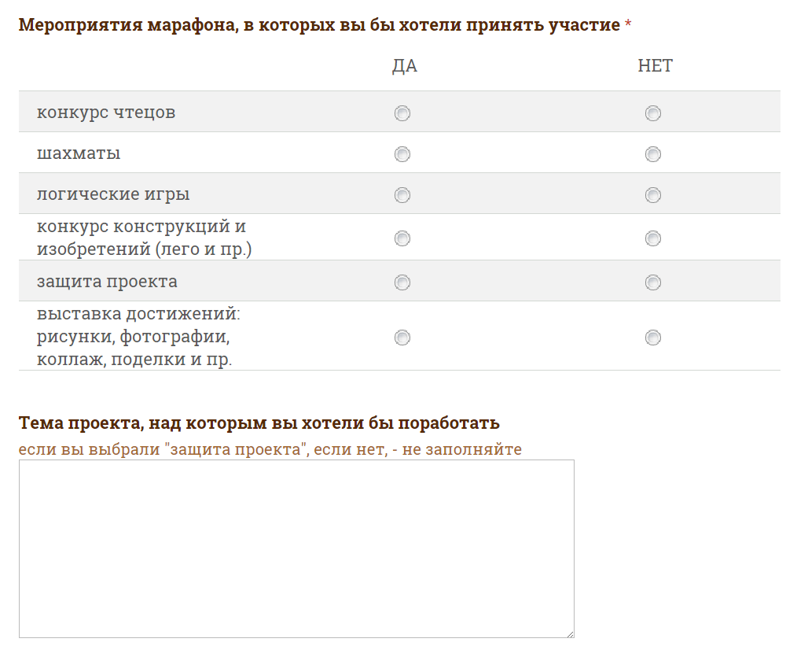
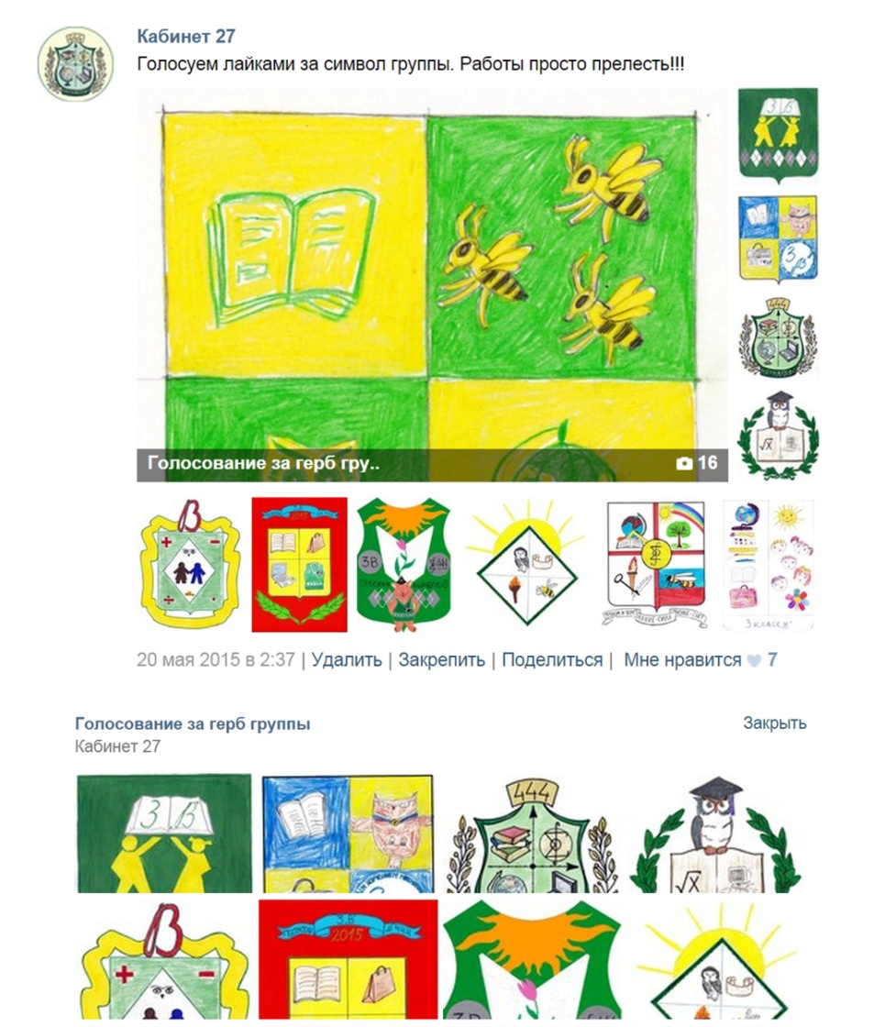
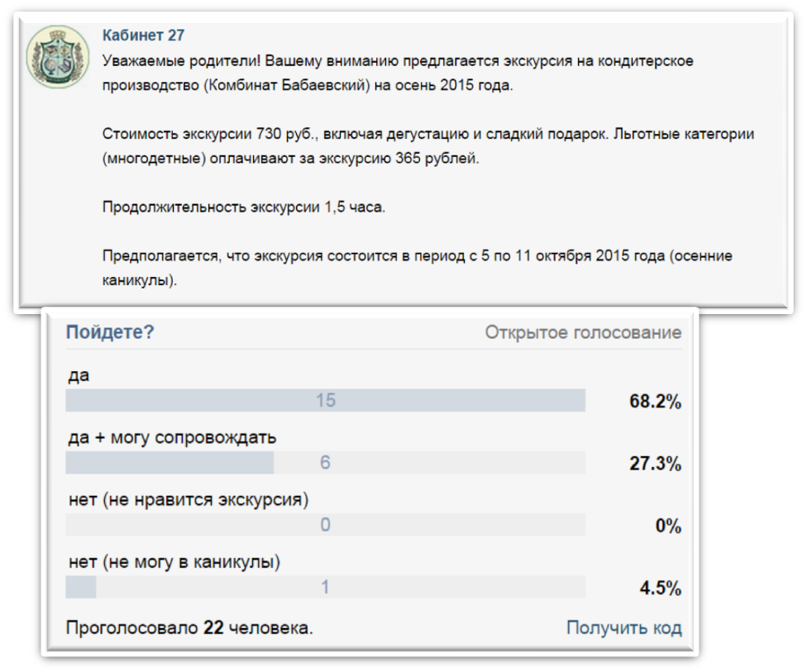
конкурсы и голосования, опросы

Slide 15
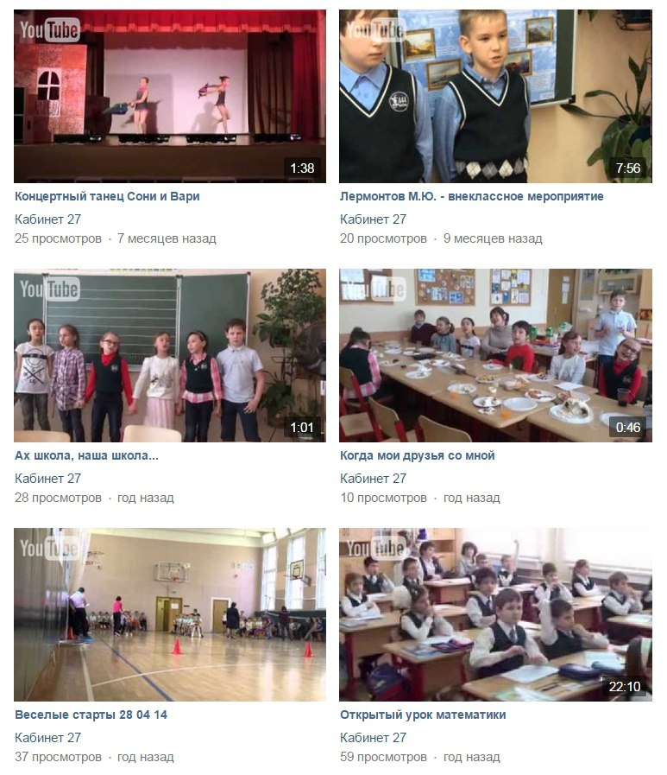
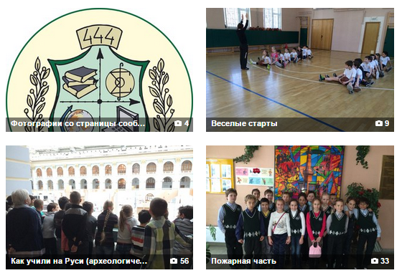
фото- и видеоархив

Slide 16
Положительное влияние партнерства на результативность обучения

Slide 17
формирование социального партнёрства учителя с родителями оказывает позитивное влияние на динамику образовательных результатов обучающихся

Slide 18
Перспективы развития сообщества после окончания начальной школы
будущий классный руководитель становится участником сообщества в середине четвертого класса, постепенно вовлекается во взаимодействие, чтобы в дальнейшем заменить учителя начальных классов
к концу четвертого класса наиболее активные родители берут на себя роль администраторов, работая в тесном контакте с будущим классным руководителем и размещая текущую информацию в сообществе для других родителей
учащиеся постепенно вовлекаются в работу в сообществе, организуется орган ученического самоуправления класса, ученики становятся полноправными участниками сообщества; администратором сообщества остается родитель

Slide 19
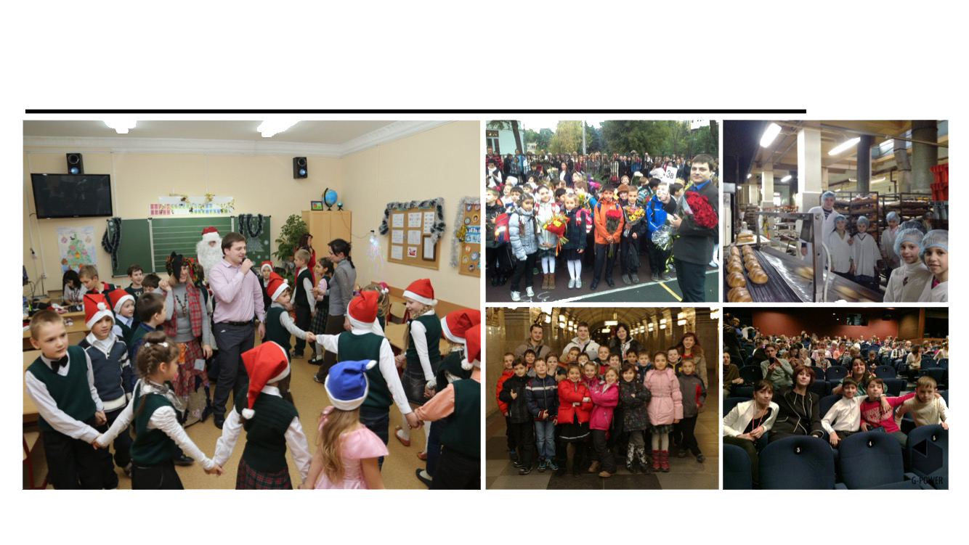
Вывод
системное формирование социального партнерства педагогического коллектива школы с родителями оказывает существенное позитивное влияние на динамику образовательных результатов обучающихся

